Slide 1
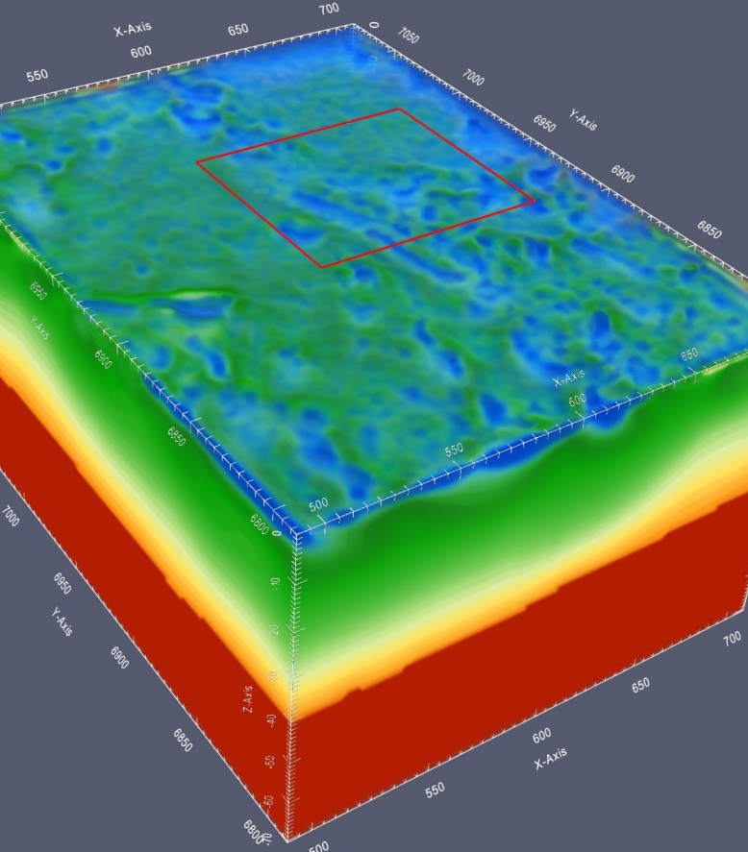
ФГБУ «Всероссийский научно-исследовательский геологический нефтяной институт», Москва (Россия)
Интеграция геолого-геофизических данных при построении трехмерной модели территории для прогнозных исследований на региональном этапе работ
Черемисина Е.Н., Финкельштейн М.Я., Спиридонов В.А., Большаков Е.М.
2019 г.

Slide 2
Особенности комплексирования геолого-геофизической информации в региональных исследованиях на нефть и газ на базе ГИС INTEGRO
1) Используется информация различной локализации(сейсмические и геоэлектрический 2D профиля,
скважинные данные, результаты площадных грави-магнитных исследований)
2) Результатом является трехмерная физико-геологическая модель территории, согласованная
со всеми исходными данными
3) Моделирование ведется с различной детальностью для верхней и нижней частей разреза
4) В процессе построения комплексной модели идет непрерывное уточнение методных моделей за
счет привлечения информации, полученной другими методами
5) Моделирование происходит в рамках одного программного пакета ГИС INTEGRO

Slide 3
Методика комплексирования разнометодных данных в региональных исследованиях на нефть и газ
Входная
информация
Особенности комплексирования геолого-геофизической информации
2
Ретроспективные результаты исследований на глубинных профилях (ГСЗ, глубинное МОВ-ОГТ, МТЗ)
Предварительные структурные глубинные поверхности региональной модели
5
Уточненные структурные карты горизонтов осадочного чехла
3D региональная глубинная плотностная модель отвечающая наблюденному гравитационному полю
6
Модельное гравитационное поле от верхней части разреза
1
Матрицы гравитационного поля м-б 1:200000-1:1000000
Структурно-тектоническая схема на основе районирования потенциальных полей
3D модели избыточной плотности и намагниченности
9
7
3D региональная слоисто-неоднородная плотностная модель осадочного чехла
Расчет плотности по скорости на сейсмических профилях
Уточненная 3D скоростная модель осадочного чехла
Результаты
Матрицы магнитного поля м-б 1:200000-1:1000000
8
Предварительные структурные карты сейсмических горизонтов осадочного чехла с опорой на границы плотностной региональной модели
Объемная физико-геологическая модель верхней части разреза
4
Структурные поверхности региональной модели
ГГК 1:1000000 и записки к ним
Сейсмические профили МОВ-ОГТ-2D
3
Уточнение скоростной модели по данным МТЗ
Электроразведка МТЗ по линиям сейсмических профилей

Slide 4
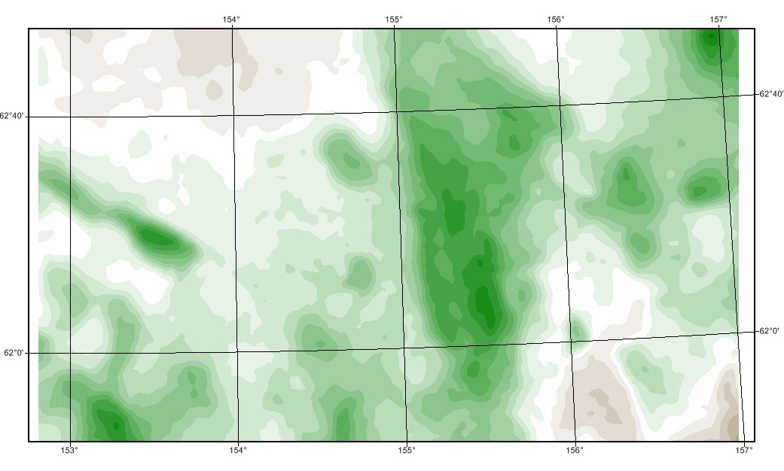
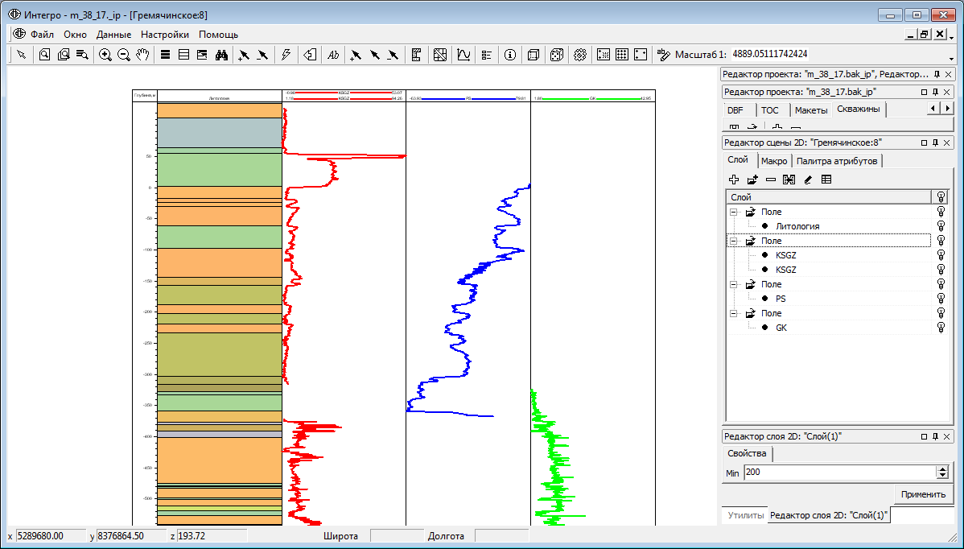
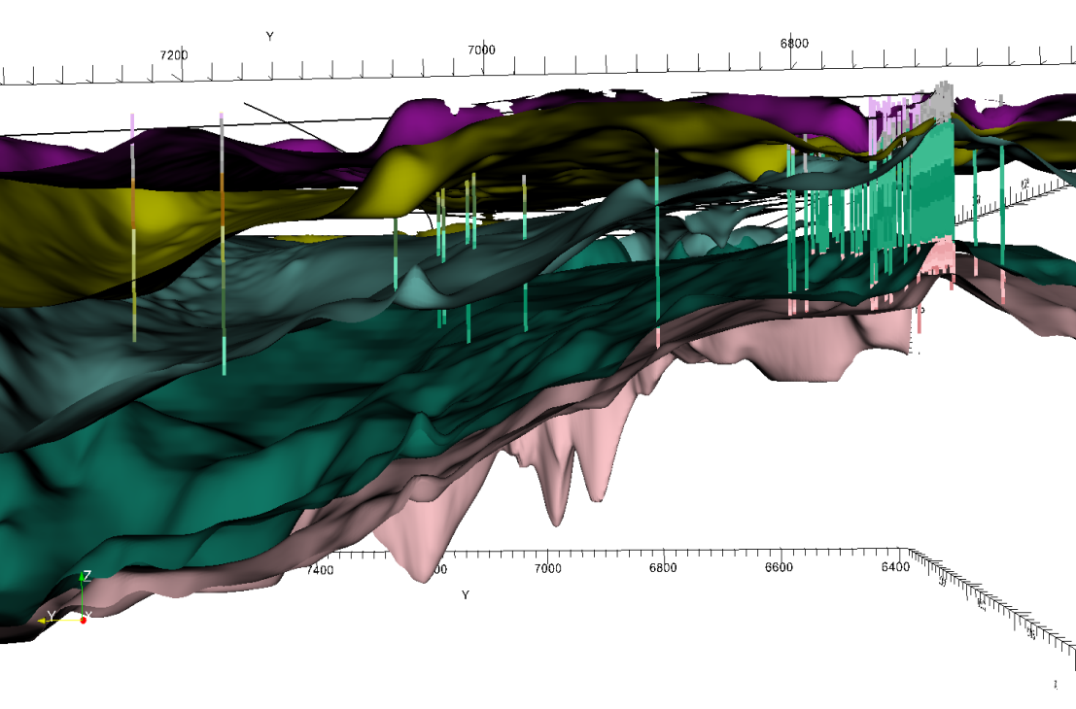
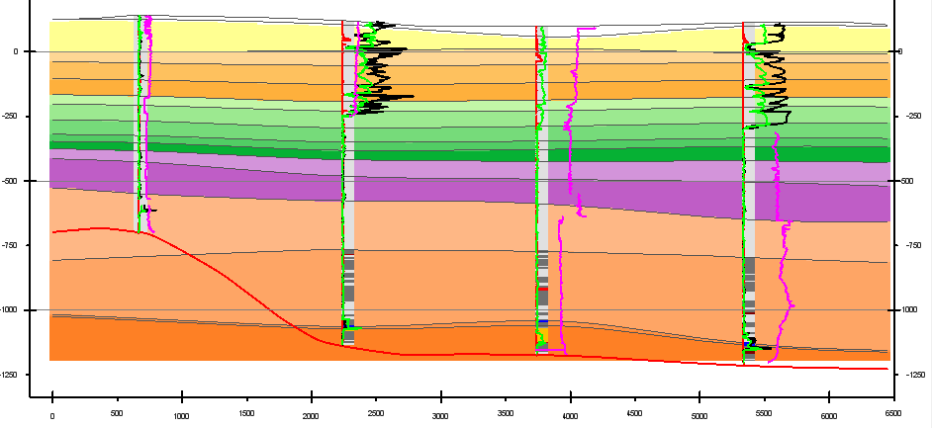
Технологическая поддержка комплексирования в системе ГИС INTEGRO
Инструментарий визуализации, совмещения и синхронизации данных различной пространственной локализации
Скважины 2D
Карты 2D
Профили 2D
Виды 3D

Slide 5
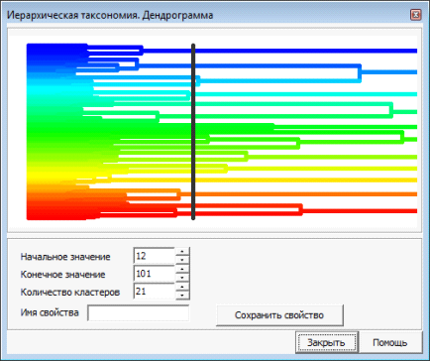
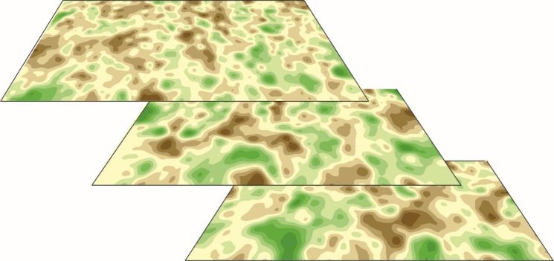
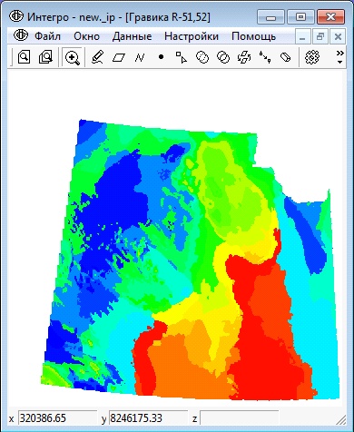
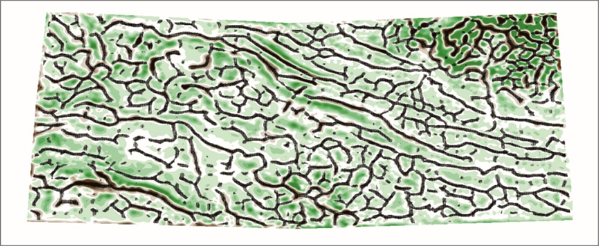
Технологическая поддержка комплексирования в системе ГИС INTEGRO
Районирование по геофизическим полям (гравитационному и магнитному). Метод - иерархическая таксономия
Обработка потенциальных полей
Корреляционно-спектральный анализ
Разделение на компоненты (фильтрация и аналитическое продолжение полей)
Обнаружение аномалий на фоне случайных помех
Характеристики в скользящем окне
Зондирование
Районирование по потенциальным полям
Выделение линеаментов по потенциальным полям

Slide 6
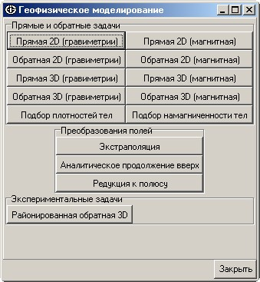
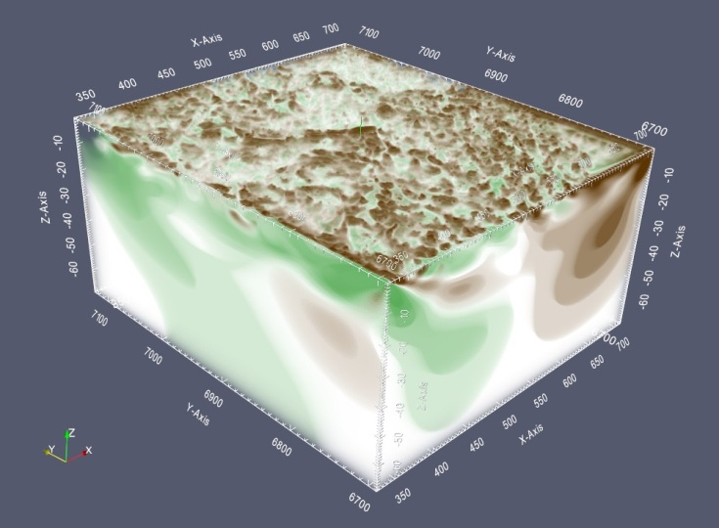
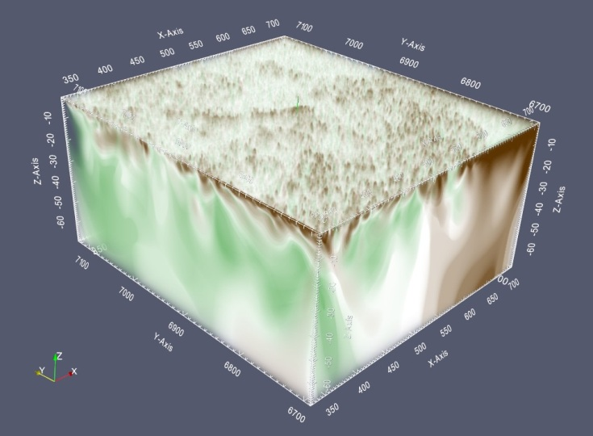
Технологическая поддержка комплексирования в системе ГИС INTEGRO
Геофизическое моделирование по потенциальным полям
Прямая 3D задача – расчет 2D поля по 3D модели среды
Обратная 3D задача – расчет 3D модели среды по значениям 2D поля (решается неоднозначно)
Результат решения обратной 3D задачи гравиметрии с разными параметрами

Slide 7
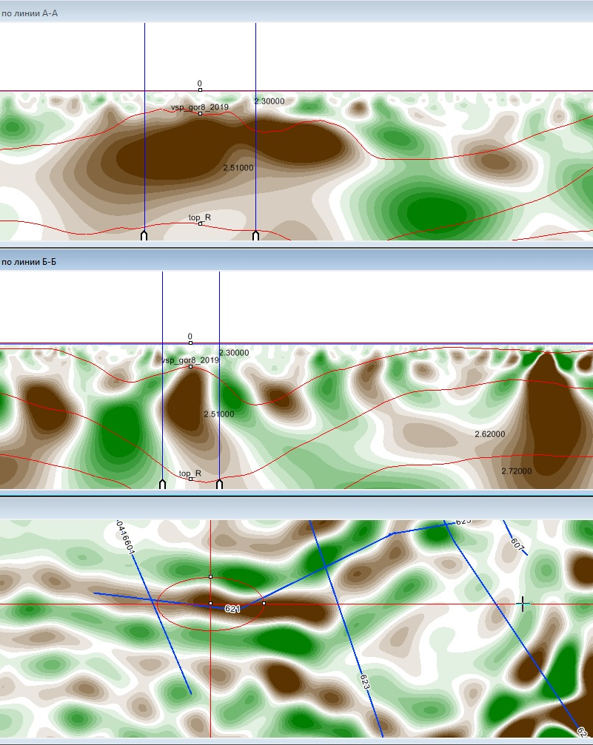
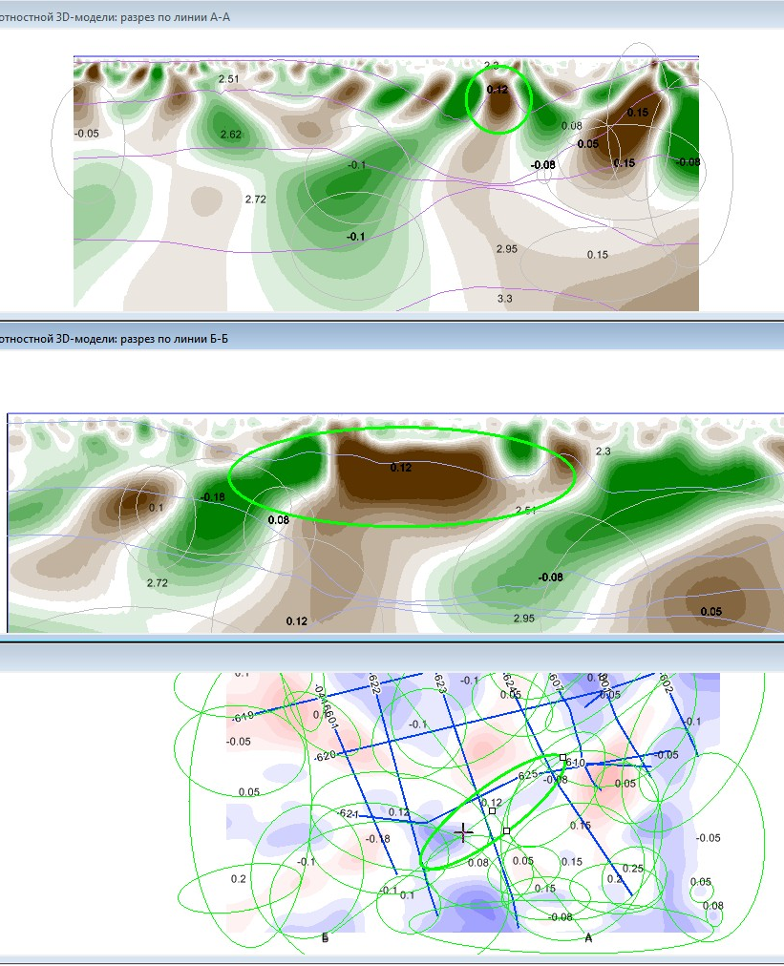
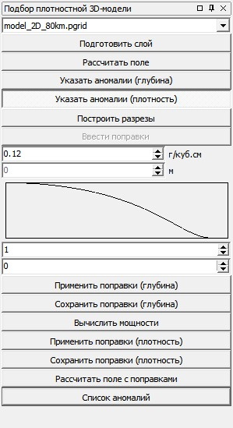
Технологическая поддержка комплексирования в системе ГИС INTEGRO
Инструментарий для изменения геометрии 3D слоистой модели (трехмерное редактирование поверхностей)
Инструментарий для добавления 3D в плотностную модель объектов аномальной плотности

Slide 8
Технологическая поддержка комплексирования в системе ГИС INTEGRO
Инструментарий для согласованной корреляции горизонтов на наборе пересекающихся сейсмических разрезов

Slide 9
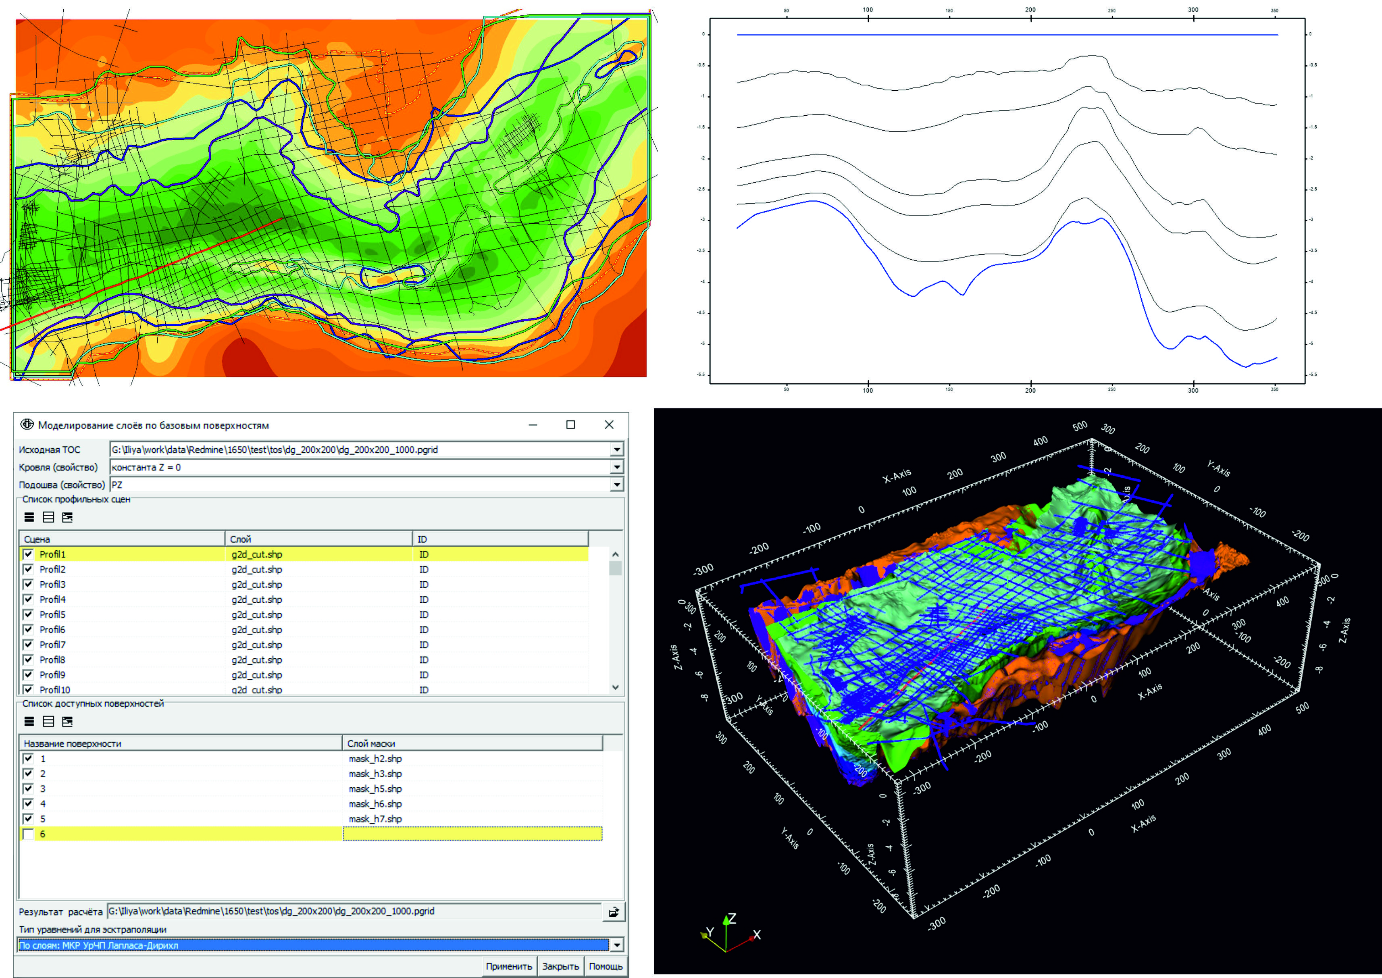
Технологическая поддержка комплексирования в системе ГИС INTEGRO (моделирование поверхностей чехла по базовой поверхности и сейсмическим данным)

Slide 10
Технологическая поддержка комплексирования в системе ГИС INTEGRO (монтажный метод, стартовые элипсоиды)

Slide 11
Технологическая поддержка комплексирования в системе ГИС INTEGRO (монтажный метод, продолжение работы)

Slide 12
Технологическая поддержка комплексирования в системе ГИС INTEGRO (монтажный метод, результат)

Slide 13
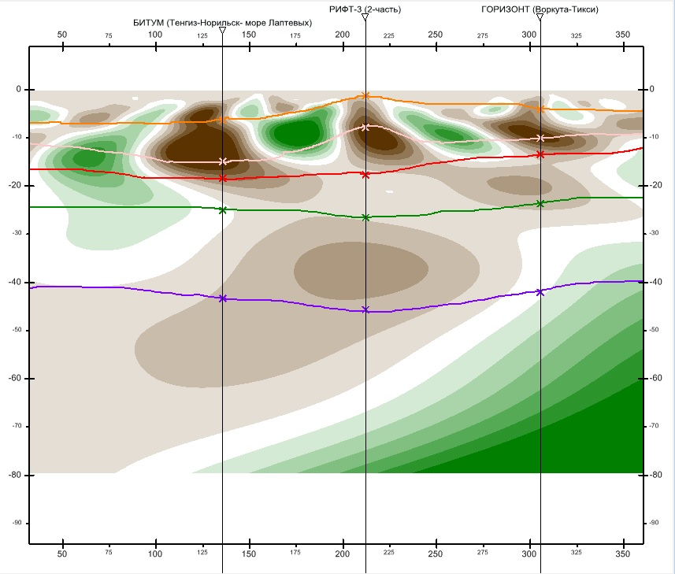
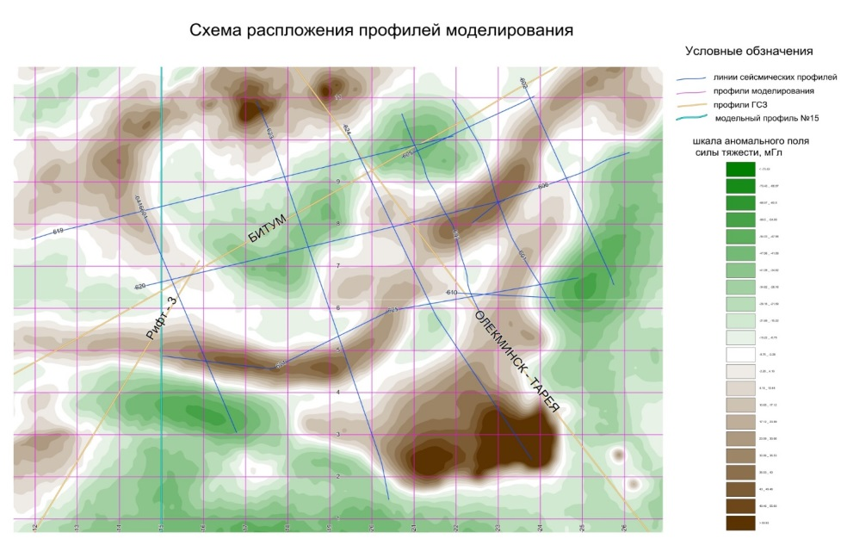
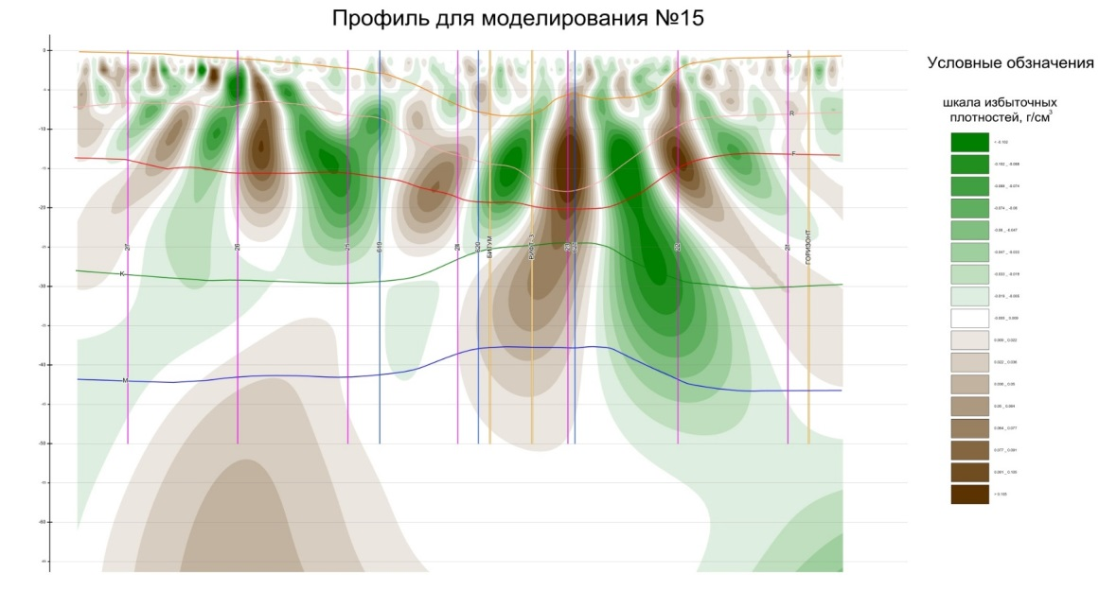
Пример применения ГИС INTEGRO
1,2
Создание комплексной 3D модели Енисей-Хатангского регионального прогиба
Построение глубинных структурных поверхностей
1) Создание системы дополнительных профилей для моделирования
2) На дополнительных профилях выносятся отметки с глубинных региональных сейсмических профилей.
3) Построение глубинных структурных горизонтов с использованием результатов решения обратной задачи гравиразведки
4) Построение глубинных структурных поверхностей
1
Структурно-тектоническая схема на основе районирования потенциальных полей
3D модели избыточной плотности и намагниченности
2
Предварительные структурные глубинные поверхности региональной модели

Slide 14
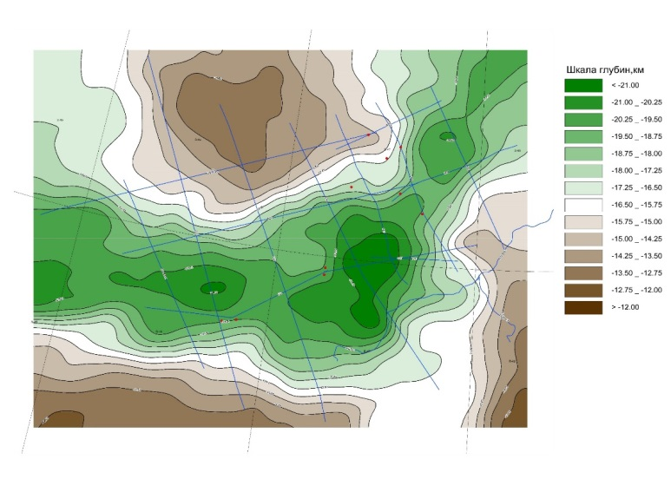
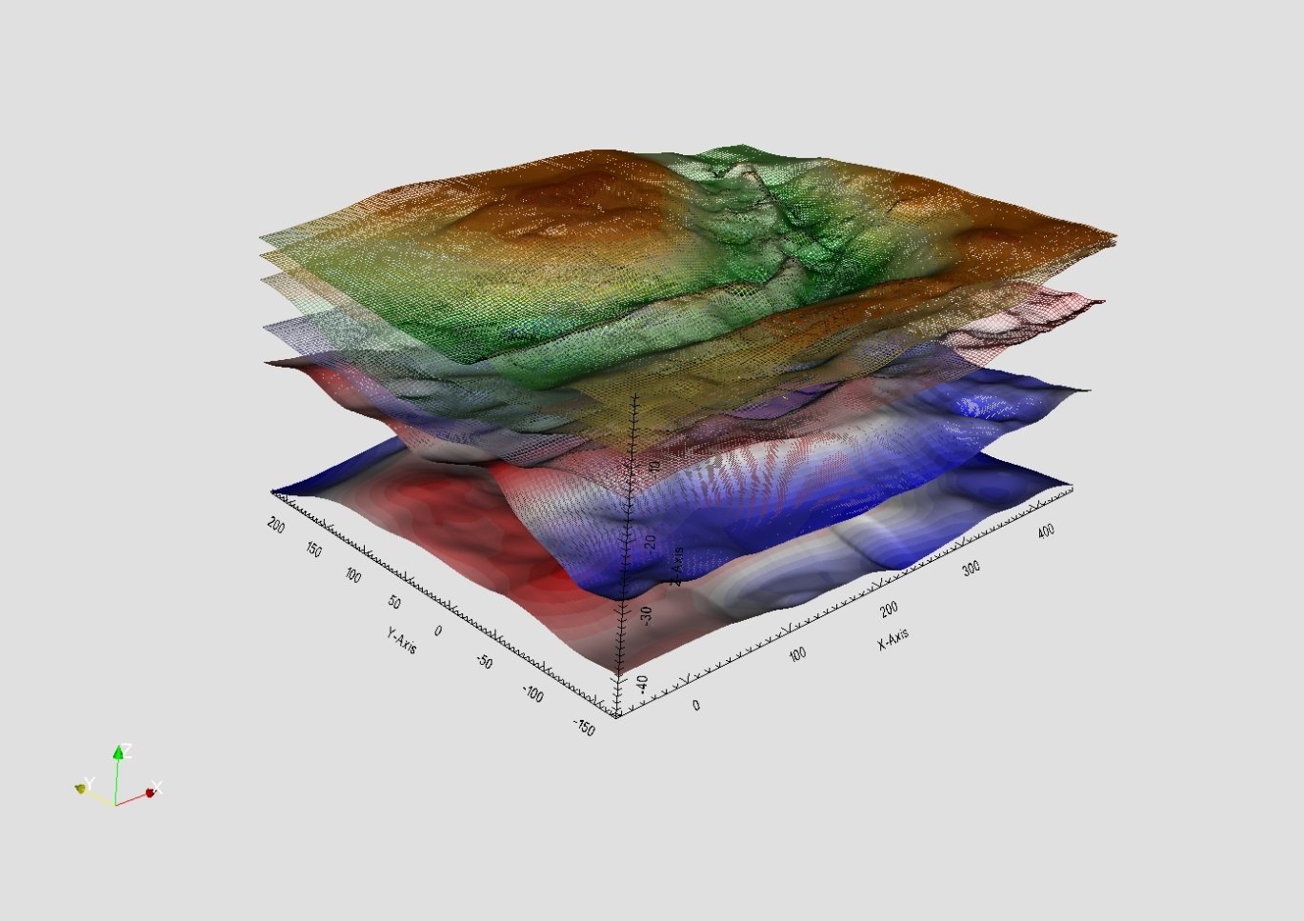
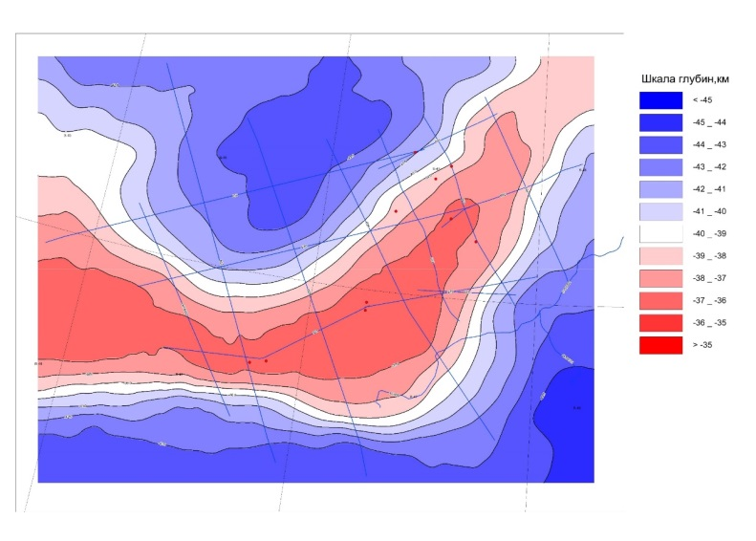
Пример применения ГИС INTEGRO
4
Создание комплексной 3D модели Енисей-Хатангского регионального прогиба
Поверхность подошвы земной коры
Полученный набор структурных поверхностей раздела (подошва коры, кровля нижней коры, кровля фундамента, кровля рифейских отложений, кровля нижней толщи в палеозое и кровля пермских отложений)
Поверхность кровли консолидированной коры
4
Структурные поверхности региональной модели

Slide 15
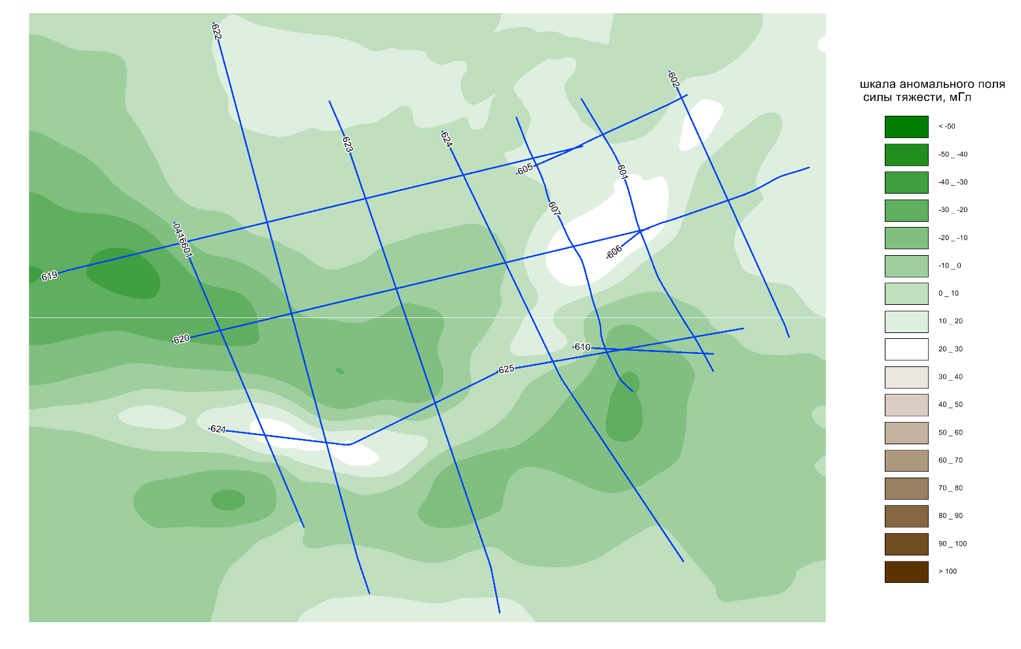
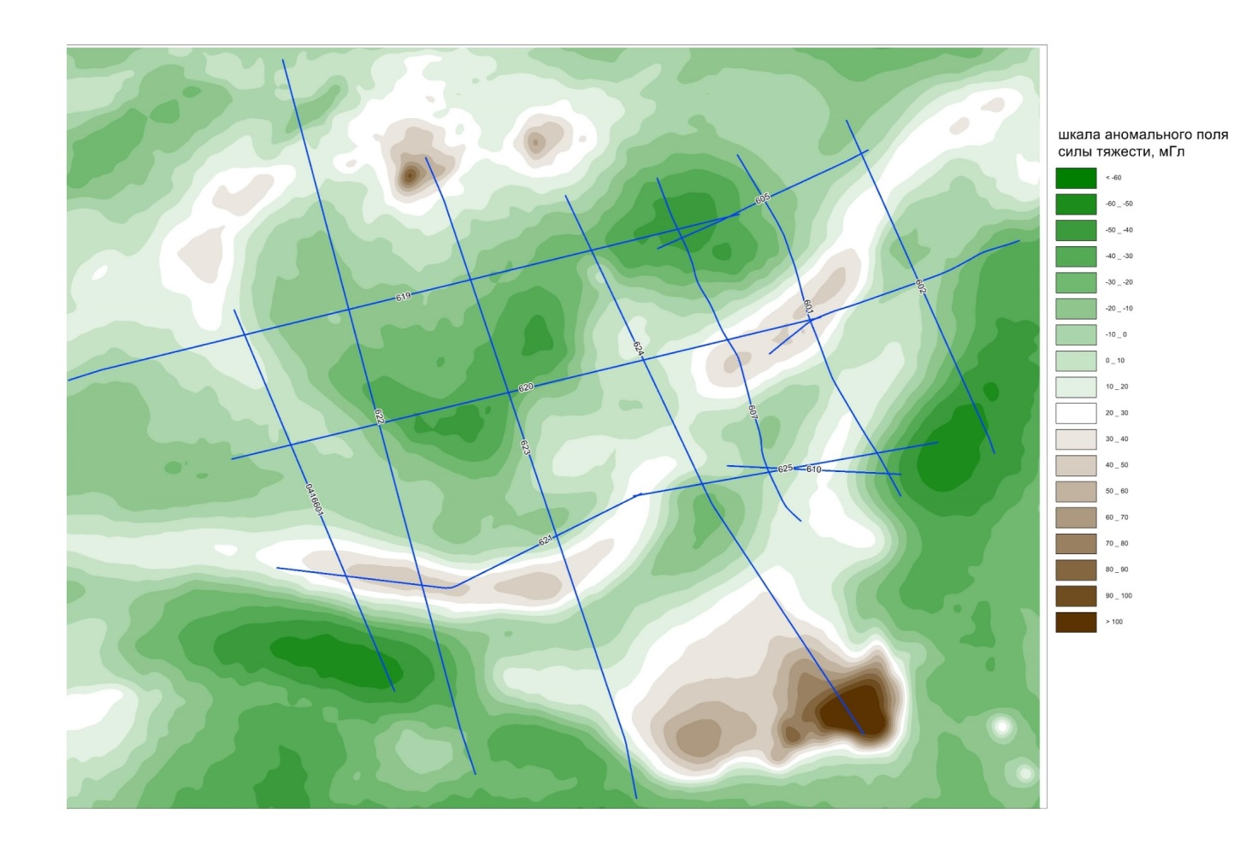
Пример применения ГИС INTEGRO
4,5
Создание комплексной 3D модели Енисей-Хатангского регионального прогиба
Поле полученное от градиентнослоистой модели
(до глубины 80 км)
Наблюденное поле
5
3D региональная глубинная плотностная модель отвечающая наблюденному гравитационному полю

Slide 16
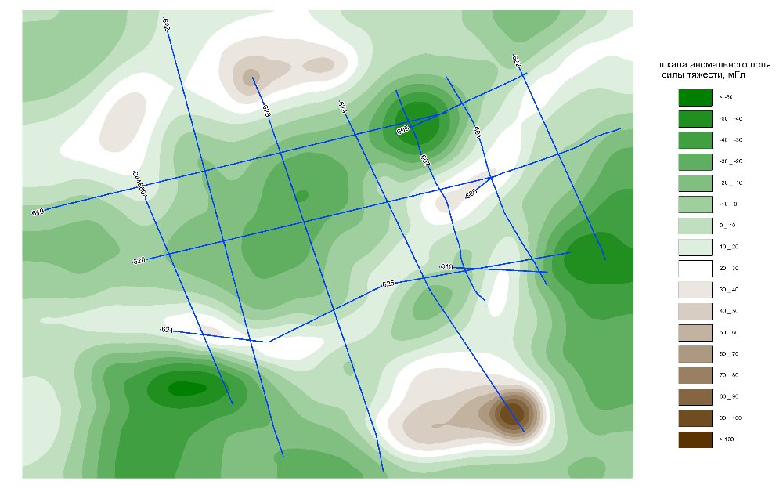
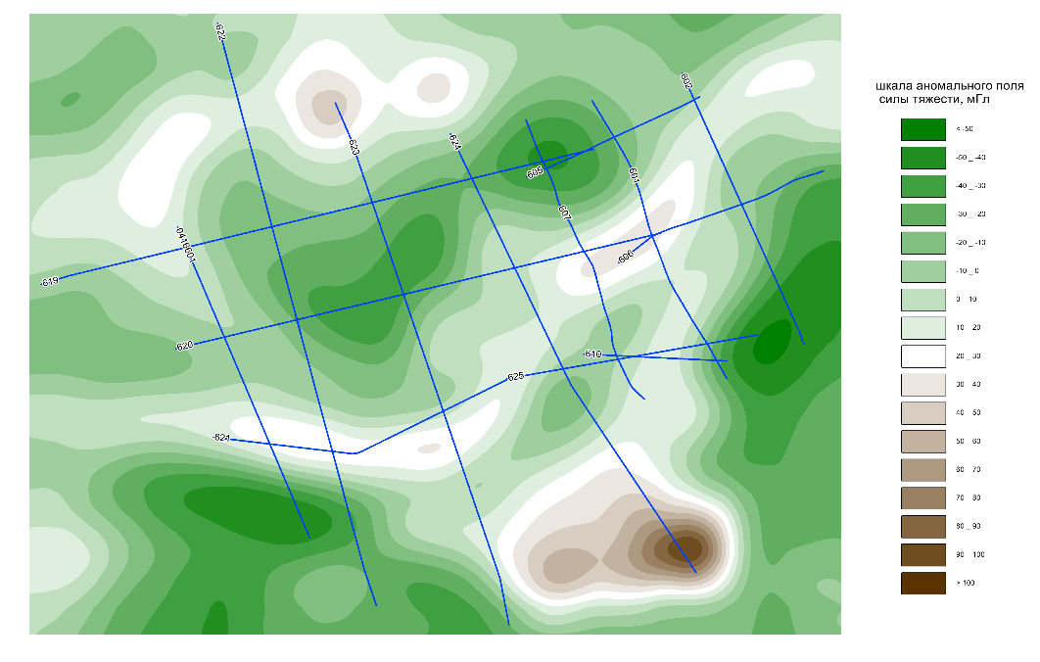
Пример применения ГИС INTEGRO
5
Создание комплексной 3D модели Центральной части Енисей-Хатангского регионального прогиба
Поле от градинтнослоистой модели с внесенными
аномалообразующими объектами
Наблюденное поле, осредненное окном 35км
5
3D региональная глубинная плотностная модель отвечающая наблюденному гравитационному полю

Slide 17
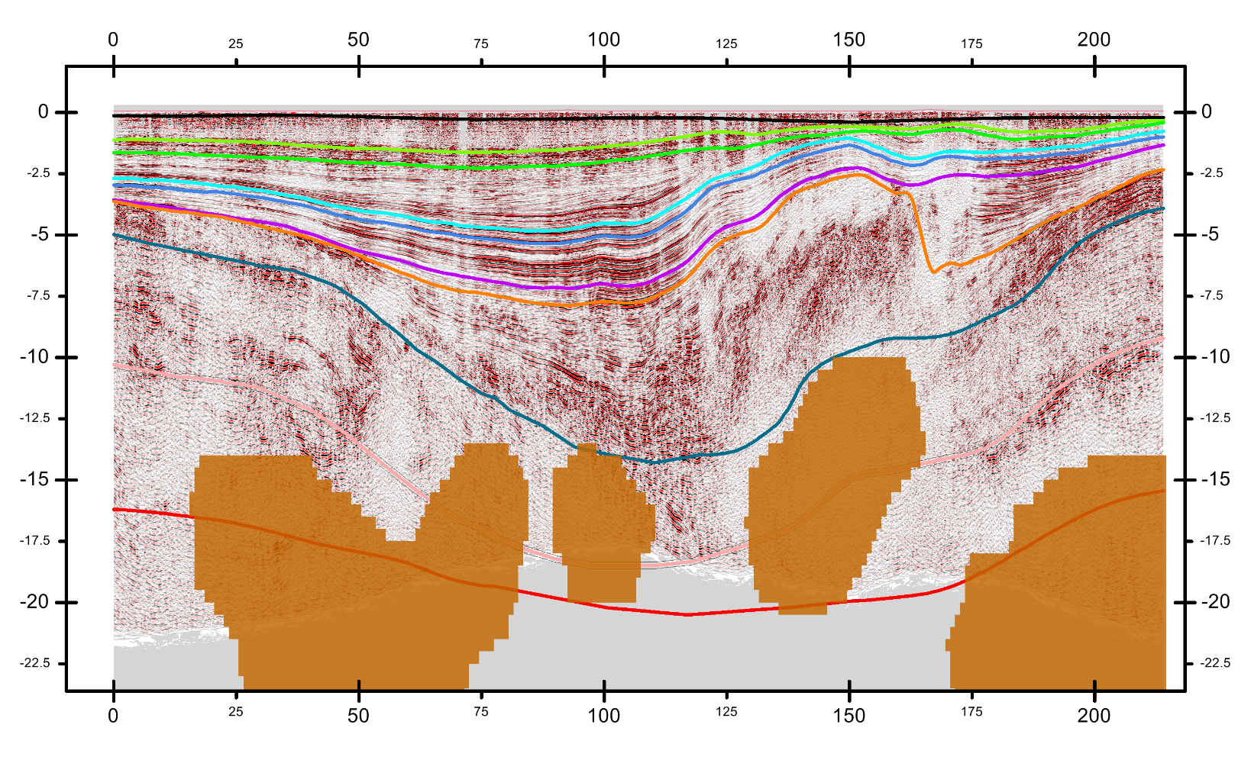
Пример применения ГИС INTEGRO
6
Создание комплексной 3D модели Енисей-Хатангского регионального прогиба
Результат работы монтажного метода наложен на сейсмический профиль номер 0416601
Тела построенные монтажным методом, для глубинной
региональной модели (80 км), легли на предполагаемые
места внедрений на разрезе.
6
Модельное гравитационное поле от верхней части разреза

Slide 18
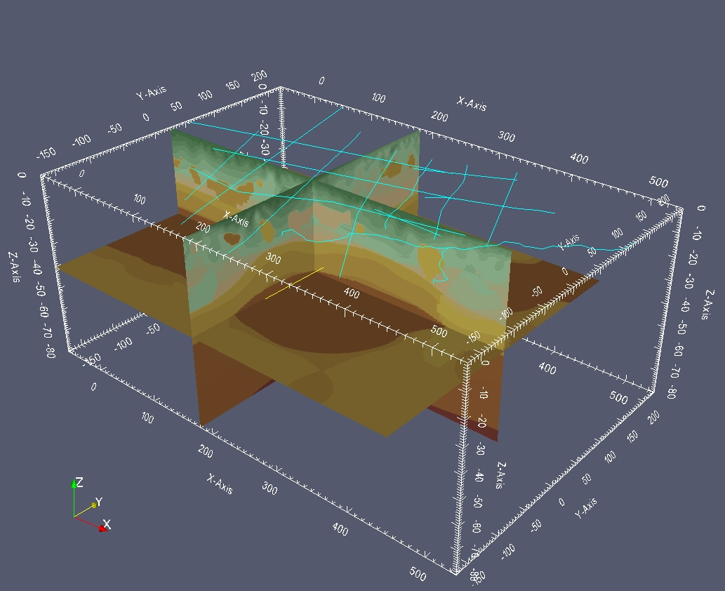
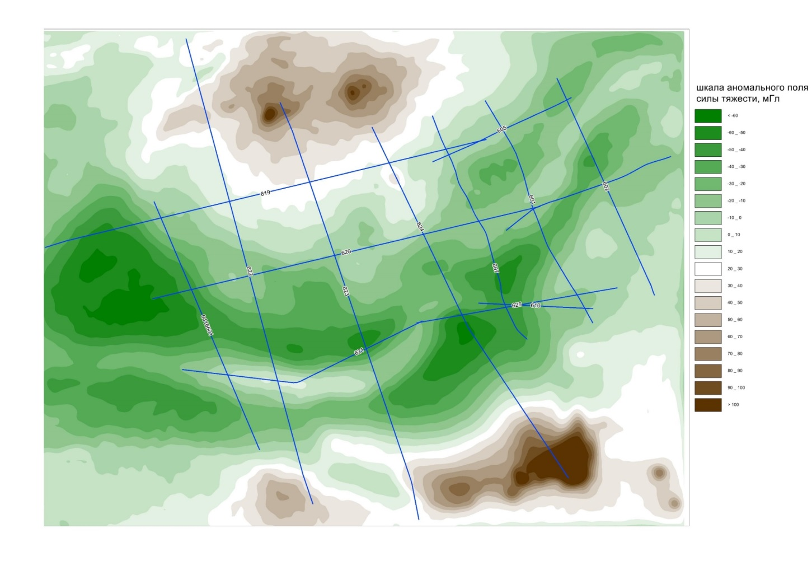
Пример применения ГИС INTEGRO
5,6
Создание комплексной 3D модели Енисей-Хатангского регионального прогиба
Плотностной куб до глубины 80км
Редуцированное до 15 км гравитационное поле
6
Модельное гравитационное поле от верхней части разреза

Slide 19
Структурная карта по кровле разновозрастных палеозойских отложений, построения только по сейсмическим данным
Пример применения ГИС INTEGRO
9
Создание комплексной 3D модели Енисей-Хатангского регионального прогиба
Структурная карта по кровле разновозрастных палеозойских отложений, построения по сейсмическим данным в комплексе с данными гравиразведки
9

Slide 20
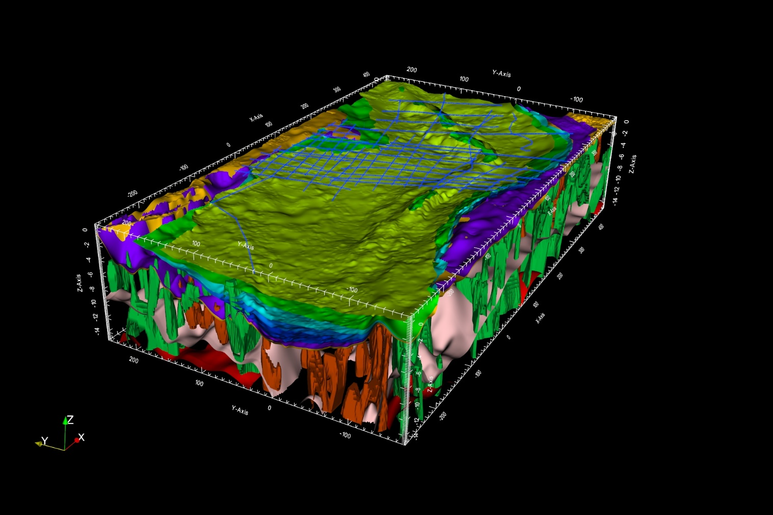
Пример применения ГИС INTEGRO
Создание комплексной 3D модели Енисей-Хатангского регионального прогиба
Слои (сверху вниз)
Кровля яковлевской свиты (K₁jak)
Подошва суходудинской свиты (K₁sd)
Подошва нижнесиговской свиты (J₃nsig)
Кровля вымской свиты (J₂vm)
Подошва зимней свиты (J₁zm)
Подошва триасовых отложений
Кровля рифея
Кровля фундамента

Slide 21
СПАСИБО ЗА ВНИМАНИЕ!

